Slide 1
Plataforma distribuida de interoperabilidad clínica
Red de IPS Sincelejo · Cartagena · Corozal
Autores
Sharith Javier Manjarrez Pacheco
Jose Guillermo Canchila
Corporación Universitaria Antonio José de Sucre
Facultad de Ciencias de la Ingeniería · Sistemas Distribuidos — Parcial final
Docente: [nombre del docente]
Sincelejo, Sucre · 2026
Notes:
Presenta A (Jose).
Buenos días. Somos Jose Guillermo Canchila y Sharith Javier Manjarrez y vamos a sustentar la plataforma distribuida de interoperabilidad clínica para la red de IPS de Sincelejo, Cartagena y Corozal. En 15 minutos vamos a alternar diapositivas cortas con la demostración en vivo, en el orden de la guía de la Fase 5: arranque limpio, cobertura en 0 %, mensajes HL7 y CSV, duplicado, caída de una sede, auditoría alterada y consulta unificada. Mientras hablo, B deja corriendo el arranque limpio (docker compose down -v && docker compose up -d --build), porque el servidor FHIR tarda unos 90 segundos en responder.

Slide 2






Una historia clínica partida en tres sedes
Sede 1 · Sincelejo
PostgreSQL
HL7 · laboratorio
Una sola historia, sin reemplazar los legados
Sede 2 · Cartagena
57 campos de la Res. 866 de 2021
MongoDB
HL7 · admisión
Publicada en el estándar FHIR R4
Cada acceso queda auditado
Sede 3 · Corozal
PostgreSQL
Archivo CSV
Notes:
Presenta A (Jose).
El problema: la red tiene tres sedes y cada una conserva su sistema legado, con su propia base y su propio motor. Sincelejo y Corozal usan PostgreSQL; Cartagena, MongoDB. Además envían en formatos distintos: Sincelejo manda resultados de laboratorio en HL7 (mensaje ORU^R01), Cartagena manda admisiones en HL7 (ADT^A01) y Corozal exporta un CSV separado por punto y coma. El resultado es que la historia de un mismo paciente queda partida en tres. La meta fue unificarla con los 57 campos de la Resolución 866 de 2021 y publicarla en FHIR R4, sin pedirle a ninguna sede que cambie su sistema.

Slide 3

Siete contenedores, un solo comando
Sistemas legados
4 vistas por rol
Sincelejo · HL7
1º publica en FHIR
Bus de integración
traduce 57 campos · valida · evita duplicados · reintenta
Servidor FHIR
publica cada paquete FHIR R4
Portal web y API
token de sesión (JWT) · roles · consulta en paralelo
Cartagena · HL7
Corozal · CSV
2º guarda en la sede
sin duplicar
lee las 3 sedes en paralelo
Base de Sincelejo
(PostgreSQL)
Base de Cartagena
(MongoDB)
Base de Corozal
(PostgreSQL)
Base central
(auditoría y cuentas)
Se levanta con un solo comando, desde cero
Notes:
Presenta A (Jose), mientras el servidor FHIR termina de arrancar (bloque 1 del guion).
Son siete contenedores que suben con un solo comando desde volúmenes vacíos: docker compose down -v && docker compose up -d --build. Las tres bases de las sedes, cada una con su motor: Sincelejo (contenedor pg_sede1), Cartagena (mongo_sede2) y Corozal (pg_sede3). El bus de integración (contenedor hsb_bus, puerto 8001) recibe HL7, CSV y JSON, traduce al registro de 57 campos, valida, evita duplicados y reintenta. Primero publica en el servidor FHIR (contenedor hapi_fhir_r4, puerto 8090) y después guarda en la sede. El portal web y API (contenedor api_gateway, puerto 8000) valida el token de sesión y los permisos y sirve las cuatro vistas; la consulta unificada pregunta a las tres sedes en paralelo. La base central (contenedor pg_central) guarda la auditoría encadenada y las cuentas. Regla de oro: ninguna vista habla con las bases; lecturas por la API, escrituras por el bus.
Pregunta probable: ¿qué escalaría primero con 100 veces más mensajes? Respuesta: el bus. Pondríamos un broker (Kafka o RabbitMQ, una partición por sede) y varias réplicas del bus; ya son casi sin estado porque el registro de mensajes vive en cada sede. Después varios servidores FHIR y al final réplicas de lectura en las sedes.

Slide 4



Por qué cada sede tiene su propio motor
Sede 1 · Sincelejo
Sede 2 · Cartagena
Sede 3 · Corozal
PostgreSQL
MongoDB
PostgreSQL
{ paciente: "1007",
datos: {…},
atenciones: [ {…} ] }
Usuario, atención, diagnósticos y egreso en una transacción ACID
Un documento por paciente: la atención se escribe de forma atómica
Mismo esquema relacional, otro nodo, otros datos
Persistencia políglota
ACID dentro de cada sede
CAP: AP en las lecturas
Un repositorio con una sola interfaz para los dos motores
Sin transacción distribuida: cada nodo es atómico por sí solo
Si una sede cae, se responde con las otras y se avisa
Notes:
Presenta B (Sharith).
El escenario dice que cada sede conserva su sistema, y el docente pidió que no todas usaran el mismo motor. Elegimos MongoDB para Cartagena porque es el caso más distinto de un relacional: un documento por paciente, con las atenciones dentro y otros nombres de campo. Si la plataforma funciona con eso, no depende de un esquema único. Para el bus y la consulta los dos motores se ven igual: un repositorio con la misma interfaz (RepositorioPostgres y RepositorioMongo). La atomicidad es local: en PostgreSQL, una transacción; en MongoDB, una escritura de un documento (replace_one). No usamos transacción distribuida (2PC). En las lecturas elegimos disponibilidad: si una sede no responde, se devuelve lo de las otras con el reporte marcado como incompleto.
Pregunta probable: si la sede 2 cae a mitad de una transacción, ¿qué garantiza y qué sacrifica? Respuesta: dentro de la sede, o queda el documento nuevo o el anterior, nunca media atención. Entre el servidor FHIR y la sede hay consistencia eventual con reintentos que no duplican. Se sacrifica consistencia mientras dura la partición: el médico no ve Cartagena, pero el sistema le avisa.

Slide 5
Un traductor universal de 57 campos
Viaje del campo 14 · municipio de residencia (código DANE)
PostgreSQL · sedes 1 y 3
HL7 v2.5
Catálogo · fila 14
usuario.municipio_residencia
FHIR R4
Segmento del paciente, campo 11.9 (PID-11.9) = "70001"
Registro común (canónico) de 57 campos
Patient.address
.district
MongoDB · sede 2
residencia.municipio_dane
57
4
56/57
campos en un catálogo
segmentos Z
campos del mensaje completo
cada uno con su origen (HL7 o CSV) y su destino en PostgreSQL, MongoDB y FHIR
ZPI · ZPV · ZRX · ZEG: campos extra que HL7 v2.5 no trae
100 % de los obligatorios; solo falta el 42 (el paciente sale vivo)
Notes:
Presenta B (Sharith).
El corazón del bus es un catálogo único de 57 campos (traductor/catalogo_57.py): para cada campo dice de dónde sale en HL7 o CSV, en qué columna queda en PostgreSQL, en qué ruta en MongoDB y en qué elemento de FHIR. Ejemplo, campo 14, municipio de residencia: llega en el segmento del paciente de HL7, campo 11, componente 9 (PID-11.9), con el código DANE 70001; el traductor llena el registro común; en Cartagena queda en residencia.municipio_dane, en las sedes PostgreSQL en usuario.municipio_residencia, y en FHIR en la dirección del paciente, elemento district. Lo que HL7 v2.5 no trae viaja en cuatro segmentos Z que acordamos para el proyecto. Con el mensaje completo cubrimos 56 de 57 campos; solo falta el 42, diagnóstico de muerte, porque el paciente sale vivo.
Pregunta probable: ¿cómo maneja el traductor esquemas distintos? Respuesta: ninguna función tiene nombres de columna escritos a mano; a_postgres, a_mongo y sus inversas los toman del catálogo. Hay una prueba de ida y vuelta registro común → MongoDB → registro común que conserva los 57.

Slide 6



El bus: cada mensaje tiene un estado
No se duplica
RECIBIDO
VALIDADO
TRANSFORMADO
ENTREGADO
El número del mensaje o su huella SHA-256 queda en el registro de mensajes de la sede
reintento OK
RECHAZADO
REINTENTANDO
Primero FHIR, luego la sede
7 intentos
o error de datos
reencolar (manual)
Repetir los dos pasos es seguro: se guarda sin duplicar
DUPLICADO
MUERTO
Error de datos: MUERTO
Esperas entre intentos (segundos), en segundo plano: la respuesta ya se envió
Si el dato viola una regla, reintentar no lo arregla
2
4
8
16
32
64
= 7 intentos
Notes:
Presenta A (Jose).
Cada mensaje recorre estados que quedan guardados en el registro de mensajes de su sede (tabla mensaje_bus): recibido, validado, transformado y entregado. Lo que no cumple las reglas se rechaza con todos sus motivos. Antes de validar, el bus busca el número del mensaje (campo MSH-10 de HL7) o la huella SHA-256 del contenido: si ya lo entregó, responde duplicado sin tocar nada. Primero publica en el servidor FHIR y luego guarda en la sede. Si alguno no responde, el mensaje pasa a reintentando: la petición ya respondió 202 y un hilo en segundo plano reintenta con esperas de 2 a 64 segundos, 7 intentos. Si se agotan queda muerto, y se puede reencolar con POST /hsb/reencolar/{id}. Los errores de datos (un 4xx del servidor FHIR o una restricción violada en la sede) van directo a muerto, porque el mismo dato fallará igual en el intento 7.
Pregunta probable: ¿qué pasa si el bus muere entre «FHIR OK» y «sede OK»? Respuesta: el mensaje quedó en TRANSFORMADO con su contenido original. Al arrancar, recuperar_pendientes() lo relee de las sedes y lo reprograma; FHIR reemplaza el mismo recurso y la sede guarda sin duplicar (UPSERT), así que termina ENTREGADO. Lo medimos: recuperó 2 mensajes pendientes.

Slide 7

FHIR R4: un paquete por mensaje, sin duplicados
0 errores
en la validación oficial FHIR del servidor (33 advertencias por extensiones propias)
Cada recurso tiene un nombre fijo
Paciente 1007 → Patient/pac-1007
Atención V-S2-0101 → Encounter/enc-V-S2-0101
Reenviar el mensaje reemplaza el mismo recurso: no se duplica
Notes:
Presenta B (Sharith).
Cada mensaje se convierte en un paquete FHIR (un Bundle de tipo transaction). Todas sus entradas usan PUT con nombres fijos: Patient/pac más el documento, Encounter/enc más el número de visita, y así. Por eso reenviar el mismo mensaje no crea otro paciente: reemplaza el mismo recurso. La historia del paciente 1001, armada con atenciones de las tres sedes, da un paquete de 26 recursos; lo pasamos por la validación oficial del servidor FHIR (operación $validate de HAPI) y salió con 0 errores. Las 33 advertencias vienen de extensiones y sistemas de códigos propios que el servidor no puede resolver.
Pregunta probable: ¿por qué reenviar un mensaje no crea un paciente duplicado? Respuesta: tres capas, y cualquiera sola basta: el bus reconoce el número del mensaje (MSH-10) o la huella en el registro de mensajes de la sede; el paquete FHIR usa PUT a nombres fijos; y la sede guarda por la misma llave (ON CONFLICT en PostgreSQL, _id en MongoDB). Medido: 1 solo Patient 1007 y 1 documento en MongoDB tras el reenvío.

Slide 8

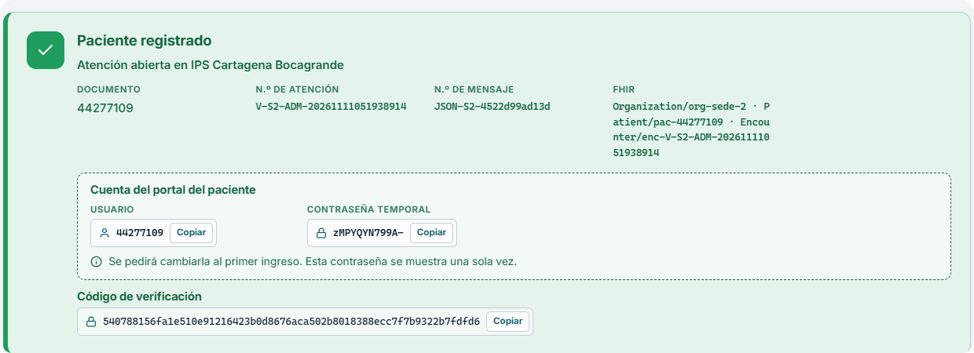

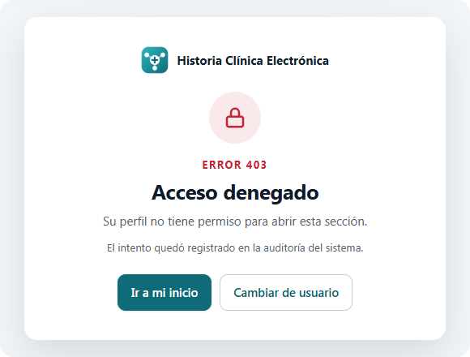


Seguridad: permisos en la API, auditoría encadenada
Token de sesión (JWT)
La API valida el token y el rol, no la pantalla
4 roles + administrador por sede
Paciente, admisionista, médico y auditor
Acceso denegado (403) auditado
Cada intento denegado entra a la cadena
Auditoría encadenada SHA-256
Cada evento firma al anterior
Cuenta del paciente
Contraseña temporal y cambio obligatorio
Notes:
Presenta B (Sharith).
Los permisos se validan en la API, no en la pantalla: cada petición trae un token de sesión (JWT) y cada ruta declara qué roles la pueden usar. Hay cuatro roles más el administrador, que puede ser general o de una sola sede. Si alguien intenta algo que no le toca, recibe 403 y el intento queda registrado como ACCESO_DENEGADO. La auditoría vive en la base central (pg_central) y es una cadena: cada evento guarda el hash del anterior y su propio hash SHA-256 sobre todos sus campos. Y al admitir a un paciente nuevo se le crea su cuenta con una contraseña temporal que se muestra una sola vez; en el primer ingreso debe cambiarla.
Pregunta probable: ¿cómo sabe que la auditoría no fue alterada? Respuesta: el verificador recorre la cadena y en cada evento comprueba el índice, el enlace con el anterior y recalcula el hash con los datos actuales. Un UPDATE cambia el contenido pero no puede rehacer el hash sin rehacer toda la cadena; lo detectamos en el índice exacto 3. Si piden cambiar un rol en vivo: en app/main.py, vista_reporte, quitar "paciente" de requerir_roles, docker compose up -d --build api, y el paciente recibe 403.

Slide 9
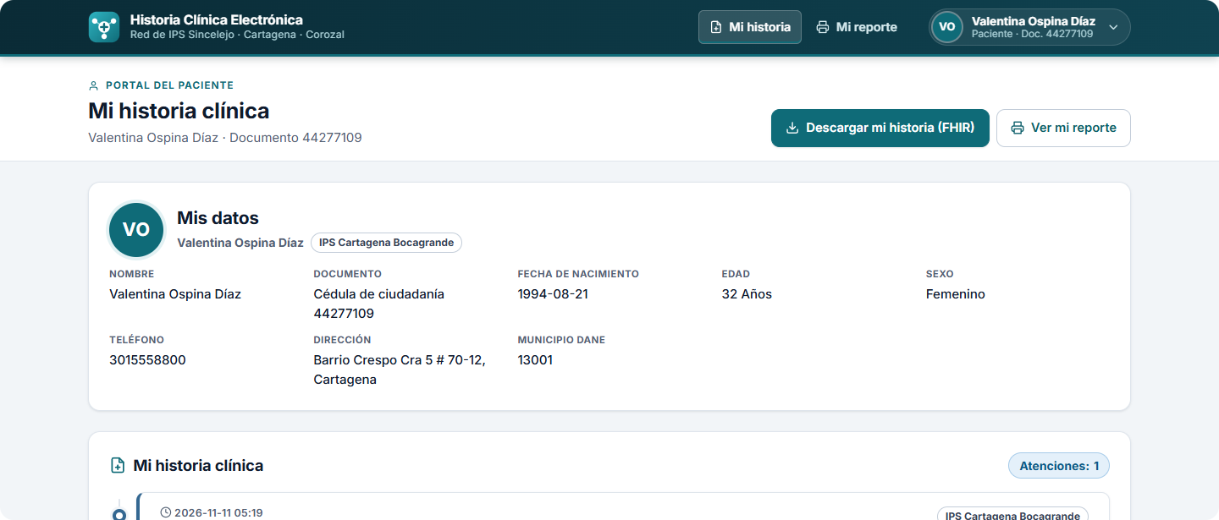
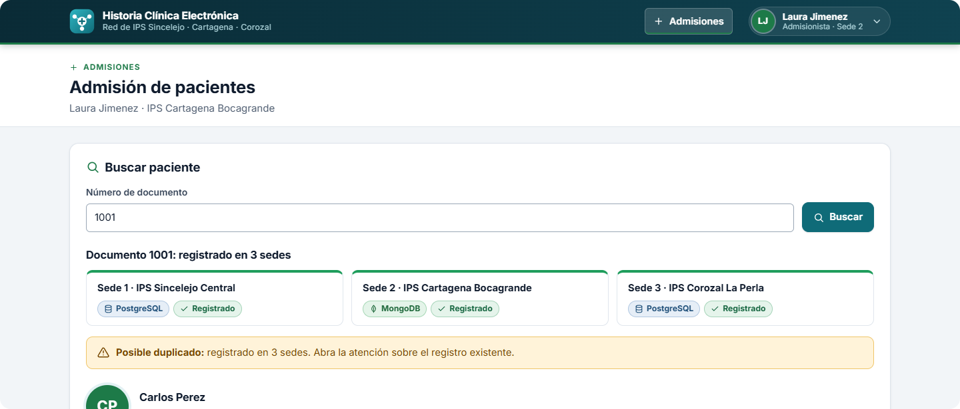
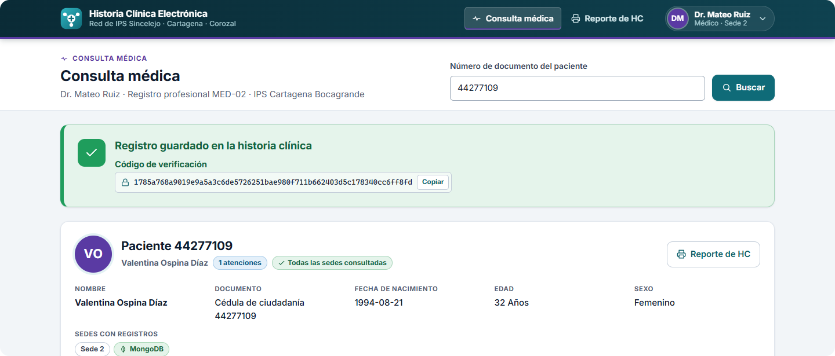
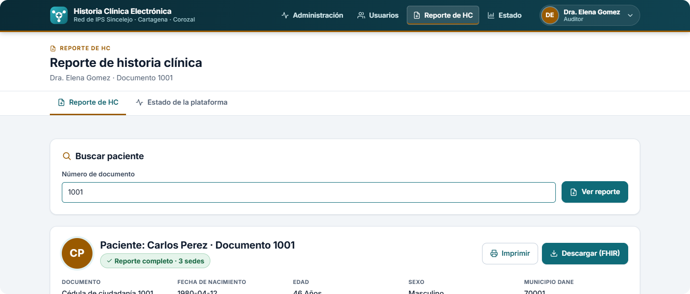
Cuatro vistas, una por rol
Paciente · su historia y quién la vio
Admisión · en qué sedes existe
Médico · escribe con sello
Reporte de HC · 3 sedes, cobertura
Notes:
Presenta A (Jose).
Estas son las cuatro vistas que pide la guía, cada una con lo que su rol puede ver. El paciente ve su historia unificada, ordenada por fecha y con la sede de cada atención, descarga su paquete FHIR y ve quién accedió a su historia. La admisionista busca por documento y ve en qué sedes existe el paciente, admite y sigue el estado de sus mensajes en el bus; no ve diagnósticos. El médico consulta la historia unificada y registra diagnósticos, órdenes y egresos; cada escritura devuelve un sello, que es el hash del evento de auditoría. El Reporte de HC agrupa por sede, muestra la cobertura de los 57 campos, el sello del reporte y la pestaña de estado de la plataforma. Todo esto se ve en vivo en el bloque final de la demo.

Slide 10
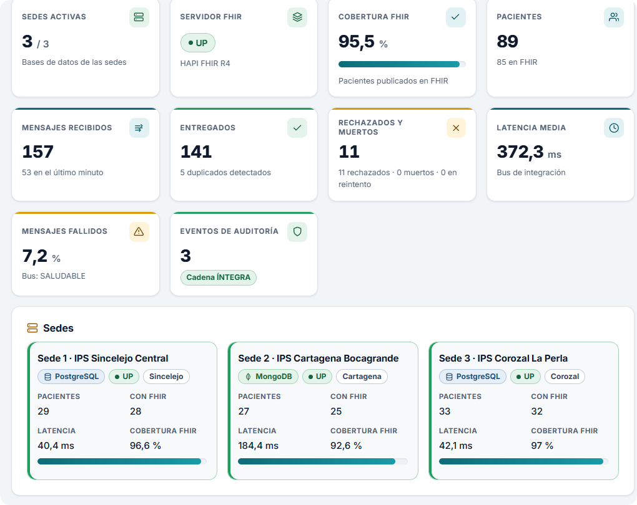
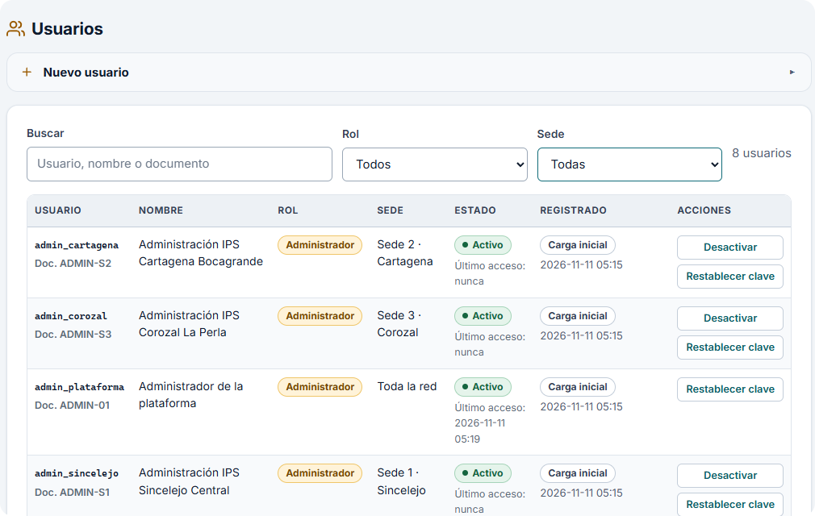


Panel de administración en vivo
Sedes, FHIR, bus y auditoría
Se actualizan solos cada pocos segundos
Usuarios por sede
Un administrador de sede solo gestiona la suya
Notes:
Presenta B (Sharith).
El administrador tiene un panel que se actualiza solo: sedes activas, estado del servidor FHIR, cobertura FHIR, mensajes recibidos, entregados y rechazados, latencia media del bus y estado de la cadena de auditoría. Abajo, cada sede con su motor, su latencia y su cobertura FHIR. En la sección de usuarios se crean cuentas por rol y por sede, se desactivan o se restablece la contraseña; un administrador de sede solo ve y crea usuarios de su sede, y el auditor puede consultar pero no gestionar. Estas cuentas viven en la base central (pg_central), con contraseña PBKDF2, para que apagar una sede no deje a nadie sin poder entrar.

Slide 11



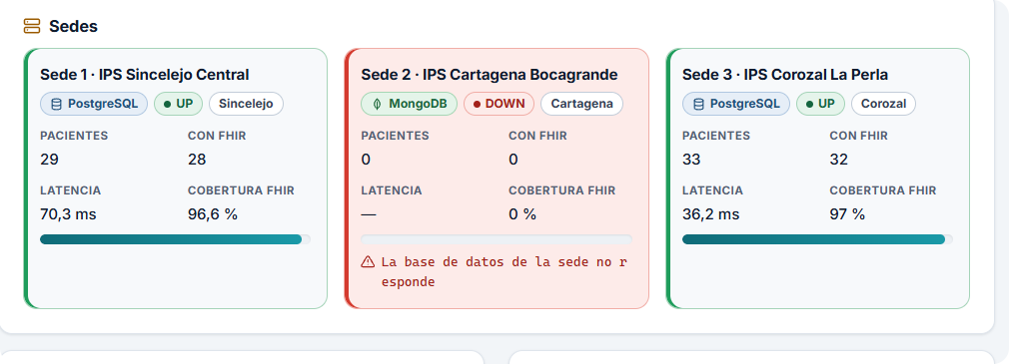
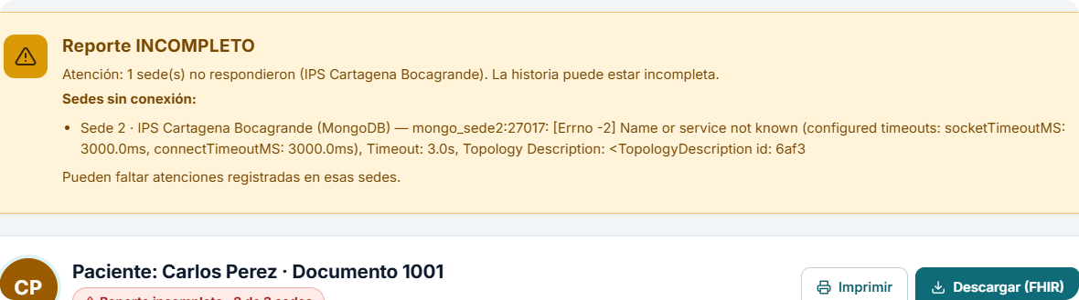
Resiliencia: probada apagando piezas
Cae la base de Cartagena
Servidor FHIR apagado
Mensaje MUERTO
132 s
2,6 s
entregado solo, en el intento 7, sin duplicar
para entregarlo tras reencolar, en 1 intento
MUERTO
ENTREGADO
1
2
3
4
5
6
7
Orden manual: reencolar
intentos · esperas de 2 a 64 s
Responde con 2 sedes y avisa
Estado: DEGRADED · 2 de 3
129,5 s (10 nov.) · 132,0 s (11 nov.)
Superó 7 intentos con el servidor FHIR apagado; al volver, se reencoló
Notes:
Presenta B (Sharith). Corresponde a los bloques 5, 6 y 7 de la demo.
Probamos la resiliencia apagando piezas de verdad. Primero, docker stop mongo_sede2: la consulta del paciente 1001 responde con Sincelejo y Corozal, marca el reporte como incompleto y el estado de salud (/health) pasa a DEGRADED con 2 de 3 nodos; al encender el contenedor vuelve Cartagena. Segundo, con el servidor FHIR apagado (docker compose stop hapi-fhir) enviamos un mensaje: el bus responde reintentando, sigue intentando con esperas crecientes y lo entregó solo en el intento 7, a los 132 segundos, sin duplicar. Tercero, si el servidor FHIR tarda más que la ventana de reintentos el mensaje queda MUERTO; con el servidor de nuevo arriba, POST /hsb/reencolar/{id} lo entregó en 2,6 segundos.
Pregunta probable: ¿por qué los errores de datos no se reintentan? Respuesta: reintentar sirve para fallas transitorias. Una restricción violada o un rechazo 4xx del servidor FHIR fallará igual en el intento 7; solo gastaría dos minutos de cola. Esos se marcan como permanentes y van directo a MUERTO con su motivo.

Slide 12



Resultados medidos
0
56/57
52/57
1
errores FHIR
campos del mensaje completo
campos del paciente 1001
paciente 1007 tras reenviar
validación oficial · 26 recursos
100 % de los obligatorios
3 sedes, 2 motores, 100 % obligatorios
el bus respondió «duplicado»
ROLLBACK
44/44
148
Índice 3
ACID en PostgreSQL
pruebas automatizadas
mensajes de prueba
auditoría alterada
regla violada: sin usuario huérfano
pytest, en 8,78 s
135 entregados · 8 rechazados · 5 duplicados
detectada por el verificador de la cadena
Notes:
Presenta A (Jose).
Estos números son medidos en Kali Linux, en una máquina virtual de 3,8 GB con Docker 28, el 10 y 11 de noviembre. El paquete FHIR del paciente 1001 pasó la validación oficial ($validate) con 0 errores. El mensaje completo cubre 56 de 57 campos y la historia real de 1001, desde tres sedes y dos motores, 52 de 57, siempre con el 100 % de los obligatorios. Reenviar el ejemplo 01 dejó un solo Patient 1007. La demo de ACID en PostgreSQL (db/demo_acid.sql) hace rollback completo cuando se viola un CHECK. Pasan las 44 pruebas automatizadas. Para las capturas cargamos 148 mensajes: 135 entregados, 8 rechazados a propósito y 5 duplicados. Y el UPDATE sobre la auditoría se detectó en el índice 3. Lo que no medimos de forma sistemática es la latencia y los mensajes por minuto bajo carga; los contadores de /metrics son de una sesión de demo, no una prueba de carga.
Pregunta probable: ¿cómo se calcula la cobertura? Respuesta: hay dos. La FHIR por sede es pacientes con fhir_patient_id sobre pacientes de la sede (0 % al inicio). La de 57 campos cuenta un campo como cubierto si tiene valor en el usuario o en alguna atención de cualquier sede.

Slide 13
Guion de la demostración en vivo
1
00:00
A
Arranque limpio desde cero
Un solo comando, con las bases vacías
2
02:00
B
Cobertura FHIR en 0 %
Tablero del auditor: 0 % en las 3 sedes
3
03:00
A
Entran HL7 y CSV; sube la cobertura
2 HL7 válidos, 1 inválido y 1 archivo CSV
4
05:30
B
Reenvío: el bus responde duplicado
Mismo mensaje: 1 solo paciente 1007
5
07:30
B
Cae la base de Cartagena
Reporte incompleto y luego se recupera
6
10:30
B
Auditoría alterada y detectada
Se cambia un evento: alerta en el índice 3
7
12:00
A+B
Consulta unificada y Reporte de HC
Paciente 1001: 3 sedes, 52/57 campos
Intercalado (A): mensaje de 57 campos con el servidor FHIR apagado a las 06:30; se ve entregado a las 09:30 (56/57).
Notes:
Presentan A y B. Esta diapositiva queda de fondo como mapa de la demo.
1 (A): docker compose down -v && docker compose up -d --build; docker compose ps; curl -s http://localhost:8001/health | jq. 2 (B): entrar como auditor_elena en localhost:8000/login y abrir localhost:8000/reporte?pestana=tablero: cobertura FHIR 0 %. 3 (A): POST /hsb/hl7 con ejemplos 01, 02 y 03 y POST /hsb/csv?sede=3 con el ejemplo 04 (3 entregados, 2 rechazados); la cobertura sube: sede 1 50 %, sede 2 33,3 %, sede 3 75 %. 4 (B): reenviar el ejemplo 01 → duplicado; curl "localhost:8090/fhir/Patient?identifier=1007&_summary=count" da 1, y countDocuments en mongo_sede2 da 1. Intercalado (A): docker compose stop hapi-fhir, enviar tests/datos/06_adt_a03_57_campos_sede1.hl7 (queda reintentando) y docker compose start hapi-fhir. 5 (B): como medico_mateo buscar 1001; docker stop mongo_sede2; reporte incompleto y /health DEGRADED 2/3; docker start mongo_sede2. 6 (B): como paciente_carlos abrir /api/pacientes/1002/historia → 403; docker exec -it pg_central psql -U clinica_user -d clinica_central -c "UPDATE evento_auditoria SET usuario_sistema='intruso' WHERE indice = 3"; el tablero marca el índice 3. 7 (A+B): A abre localhost:8000/reporte?buscar_doc=1001 (3 sedes, 52/57, sello); B registra un diagnóstico CIE-10 como médico y muestra el sello.
Si algo falla: si el mensaje de 57 campos queda MUERTO, curl -X POST localhost:8001/hsb/reencolar/MSG-0057; si el ejemplo 01 sale duplicado la primera vez, faltó el down -v.

Slide 14

Limitaciones y trabajo futuro
Hoy
Siguiente paso
MongoDB sin replica set
Replica set y versión del documento
Bus de integración sin autenticación
Keycloak / OIDC y TLS entre servicios
Un solo servidor FHIR
Varios servidores FHIR sobre PostgreSQL
Latencia no medida con carga
Prueba de carga: latencia y mensajes/min
Kubernetes sin probar en Minikube
Kubernetes en Minikube y CI (44 pruebas)
Notes:
Presenta A (Jose).
Queremos ser honestos con lo que el prototipo no resuelve. MongoDB corre sin replica set: no hay conmutación por fallo ni transacciones multi-documento. El bus de integración (hsb_bus, puerto 8001) no exige autenticación; solo el portal y API la exige. Hay un solo servidor FHIR (hapi_fhir_r4) con su base embebida. No medimos latencia ni mensajes por minuto con una prueba de carga. Y aunque dejamos manifiestos de Kubernetes para Minikube (infra/k8s), no presentamos evidencia de que corran. El trabajo futuro sale directo de esa lista: replica set, Keycloak con TLS, varios servidores FHIR sobre PostgreSQL, una prueba de carga y un pipeline de CI que corra las 44 pruebas.
Pregunta probable: ¿qué pasa si alguien con acceso a la base central rehace toda la cadena? Respuesta: puede hacerlo; por eso el trabajo futuro incluye anclar periódicamente el último hash fuera del sistema, por ejemplo en Hyperledger Fabric.

Slide 15
¡Muchas Gracias! · Espacio de preguntas
Demo en vivo: http://192.168.1.94:8000 · Repositorio con etiqueta v1.0
Notes:
Presenta B (Sharith).
Para cerrar: un catálogo de 57 campos, un registro común y entregas que no duplican bastaron para unificar tres sedes con motores distintos, sin transacción distribuida y sin tocar los sistemas legados. La demo está corriendo en http://192.168.1.94:8000 y el código está en github.com/jose18000/Parcial-Final-Sistemas-Distribuidos-Plataforma-de-Interoperabilidad-en-Salud con la etiqueta v1.0; el README tiene todos los pasos y los usuarios de prueba. Gracias. Quedamos atentos a sus preguntas; las respondemos los dos.
Reparto de preguntas (para no pisarse): A lidera CAP con la sede caída, auditoría, escalar 100×, bus caído entre FHIR y sede, errores de datos. B lidera duplicados, cambio de rol en vivo, por qué MongoDB, viaje de un campo y cobertura.

